Slide 1
圧力センサ搭載ヘルメット を用いた個人識別手法の提案
＊藤井敦寛（立命館大学）
村尾和哉（立命館大学，
JSTさきがけ）
Notes:
立命館大学情報理工学部の村尾和哉です．
システムからの通知にユーザが対応できないことを利用したセンサデータのアノテーションという研究提案について説明します．
（15秒）

Slide 2

研究背景
二輪車でのスマートキーシステムが徐々に普及
鍵をポケットに入れたままでエンジンスタート
非常に便利だが，鍵を所持する必要
→ 紛失や盗難の恐れ
乗車に必要なヘルメットで認証，鍵の代用に？
Notes:
四輪車ではおなじみであるが，二輪車でも採用されつつある．
頭部の要素を用いたい．

Slide 3
関連研究
目を使用する認証
虹彩の高画質な画像を取得するには，至近距離での撮影が必要
⇒虹彩と目の周辺画像を統合して認証する手法[1]
目の前にカメラを配置すると視界を遮る可能性
[1] 白川功浩ら：虹彩および目の周辺の分割画像を用いた個人認証，情報処理学会論文誌，Vol. 59，No. 9，pp. 1726~1738 (2018)

Slide 4
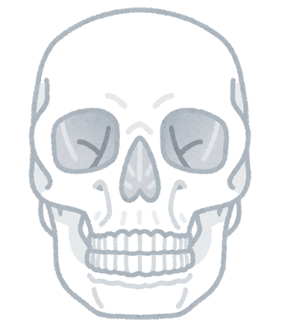
研究目的
ヘルメットを用いた本人認証
鍵を持ち運ぶ必要がない
頭部形状を要素として個人識別
個人差があり，かつ複製が難しい
Notes:
小さなバッテリー，メットホルダーで充電．
分解不可能な部分(頭頂部など)に仕込み，盗難にあえば，位置情報を送信，アラームを鳴らし続け使用不可能に．
するとバイクに備え付けておける．

Slide 5

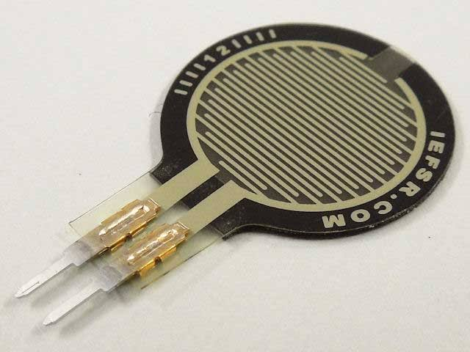

提案手法(ハードウェア)
ヘルメットに装着
コンパクトである必要
頭部形状を取得
触れ方により値が変化するセンサ
圧力センサをヘルメットの内装に挟んで実装
Notes:
小さなバッテリー，メットホルダーで充電．

Slide 6
提案手法(識別)
所有者のデータを登録
あらかじめ複数サンプル登録しておく
未知のユーザのデータが来る
32個の圧力センサの電圧値(32次元のベクトル)
登録データ群との
マハラノビス距離を計算
所有者のデータ群と入力データの距離
閾値を用いて判別
距離が閾値未満で認証，閾値以上で拒否

Slide 7
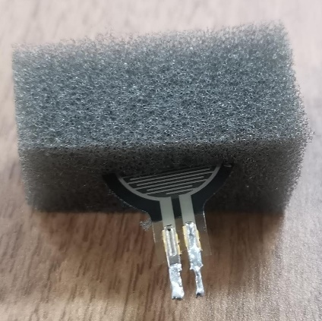
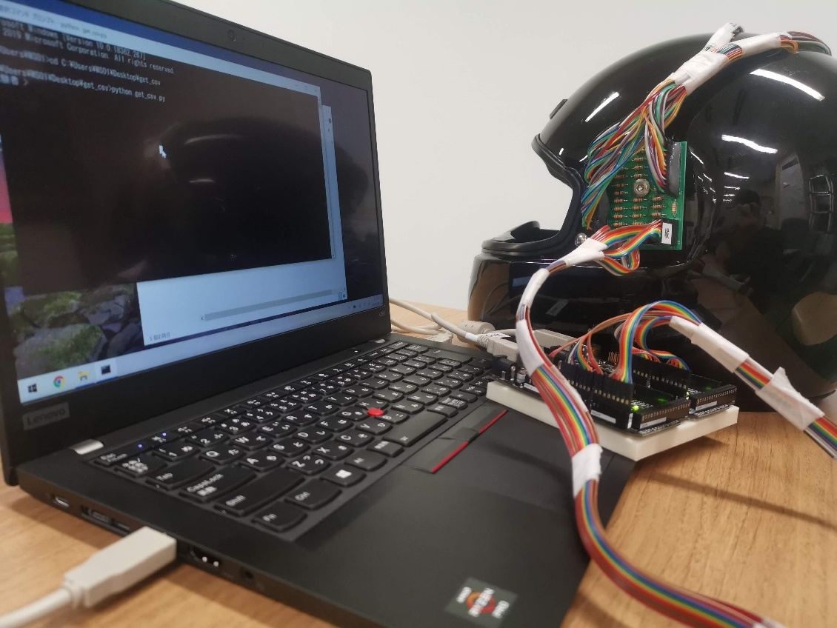
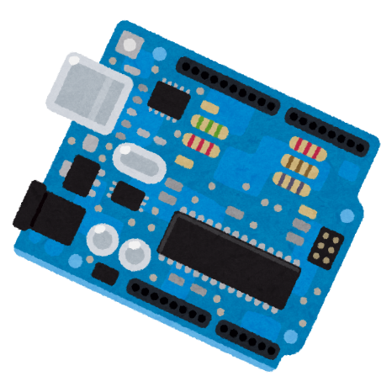
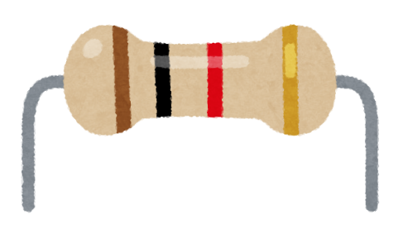
ハードウェア実装
頭部に密着させるため，フルフェイス型を採用
内装をウレタンスポンジに交換
切り込みを入れ，圧力センサを挿入
プリント基板で10KΩの抵抗を配線
Arduino MEGA2560 R3でPCと接続

Slide 8
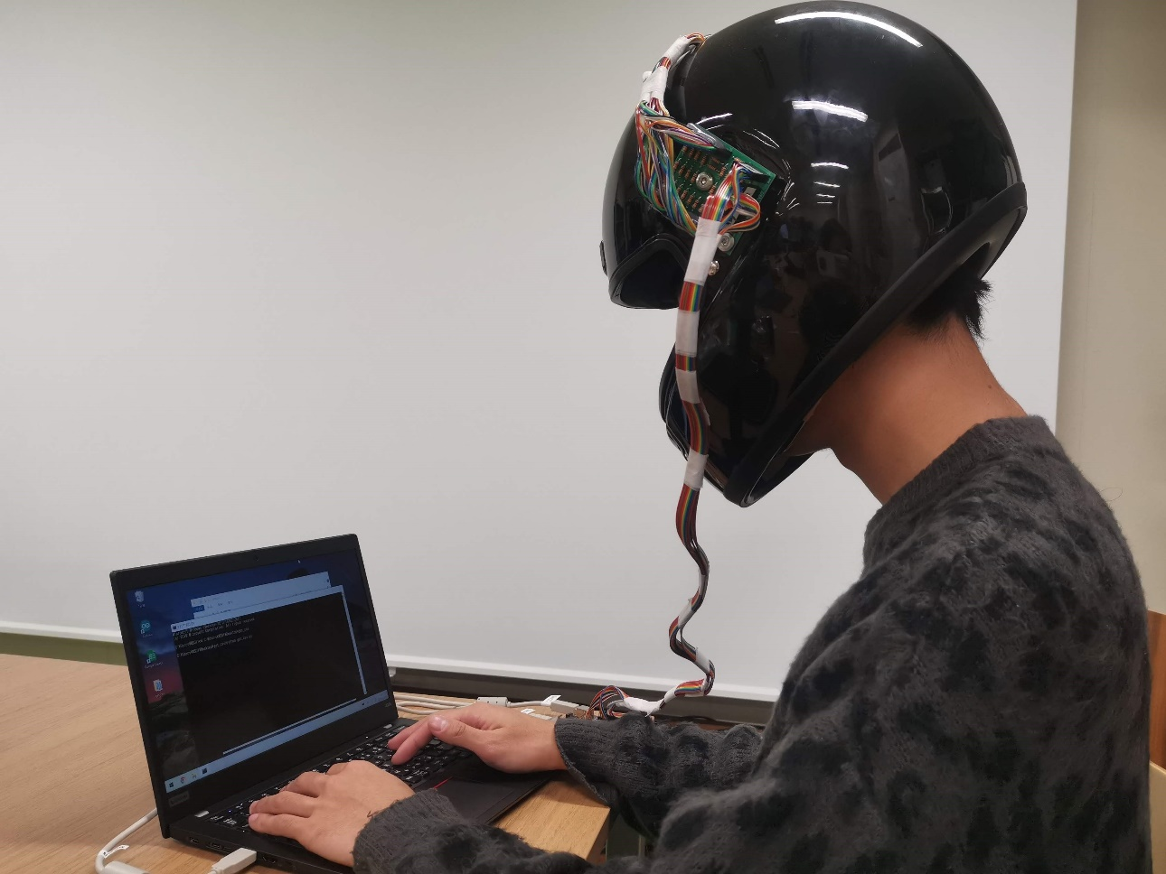
評価実験
被験者5名
男性 平均22歳
ヘルメットを2秒間着用
サンプリングレート約30Hz
2秒間の平均値を使用
1人につき10セット取得
つまり20サンプル
1日最大4セット
30分以上の休憩時間
1セットの流れ
2秒間取得
被り直し
2秒間取得

Slide 9
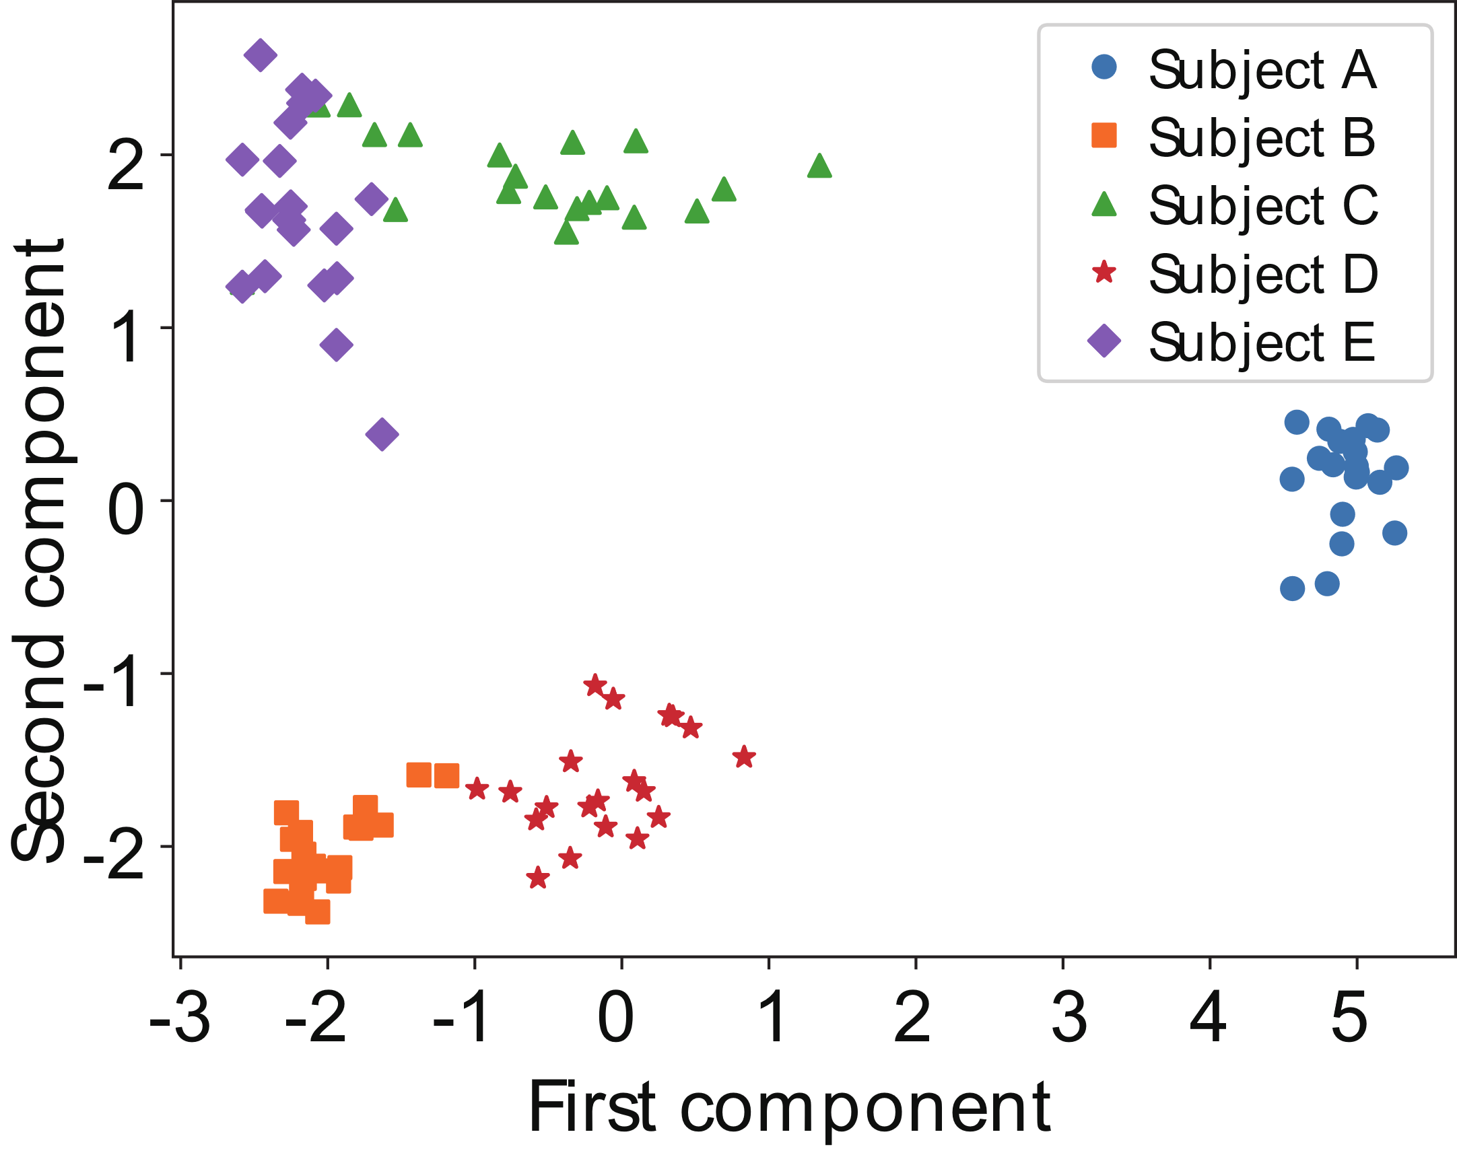
結果(データ群距離の確認)
全データで主成分分析
2次元に圧縮
同一被験者でのばらつき
装着位置のずれ
被験者ごとの重なりが小さい
距離による判別が可能

Slide 10
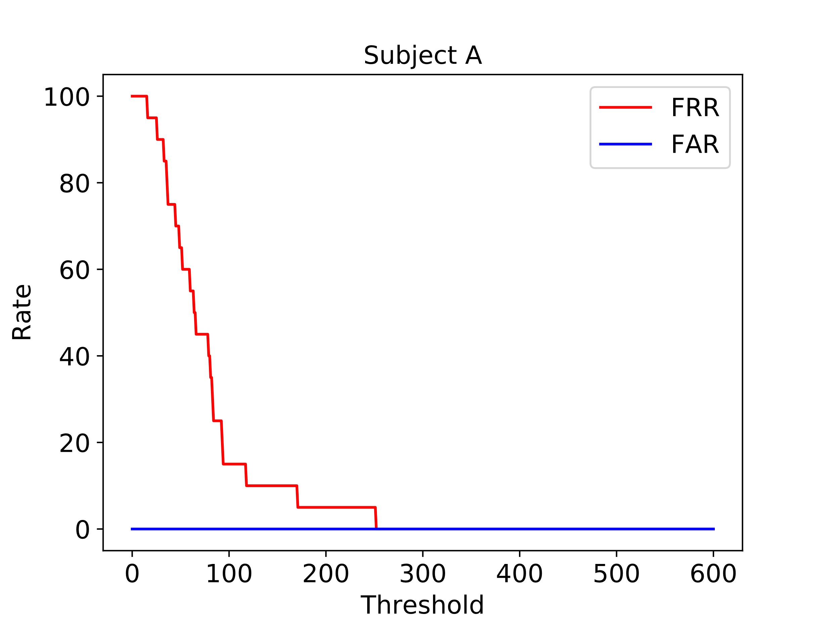
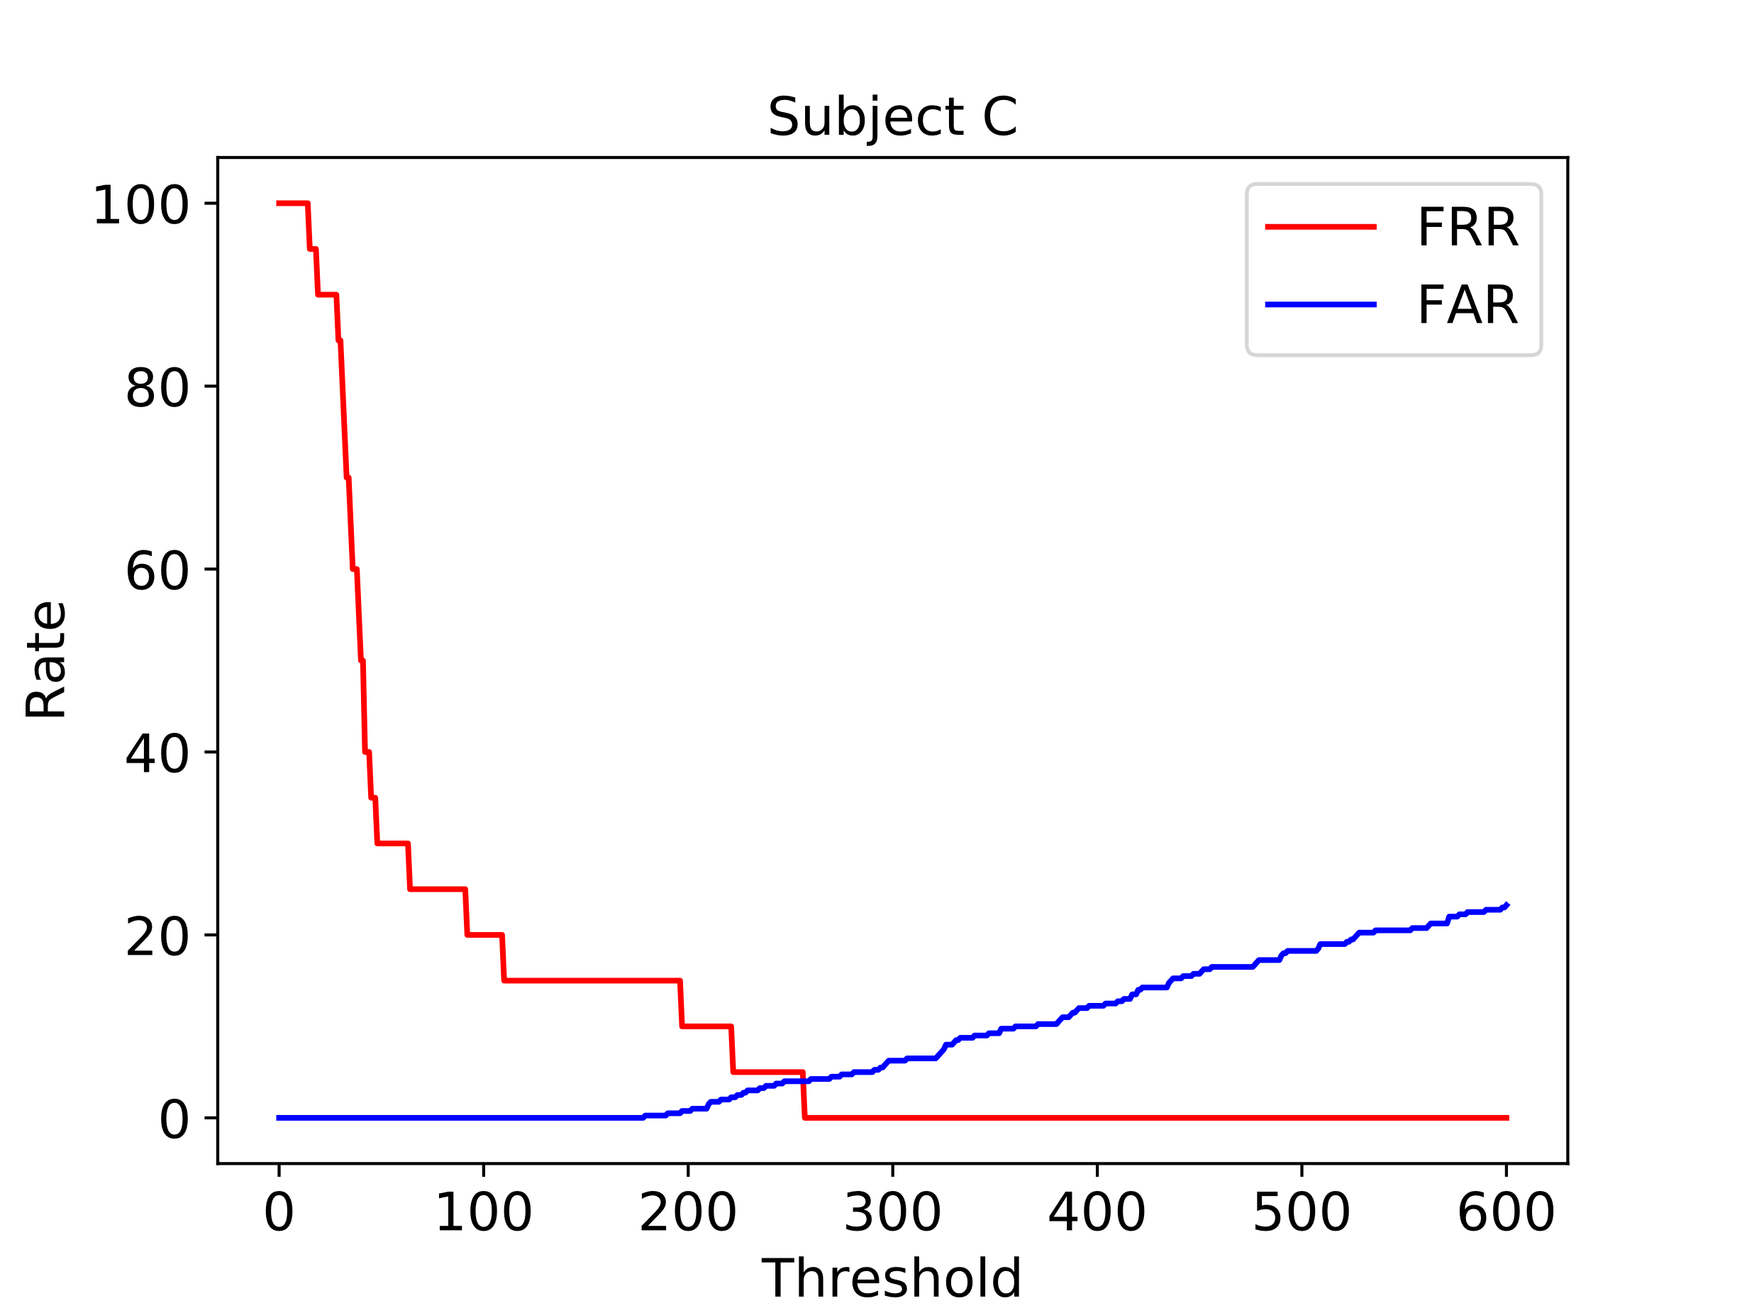
結果(判別 1/2)
特徴があり，かなり良い結果
被り方のずれもあったのか，少し悪い結果

Slide 11
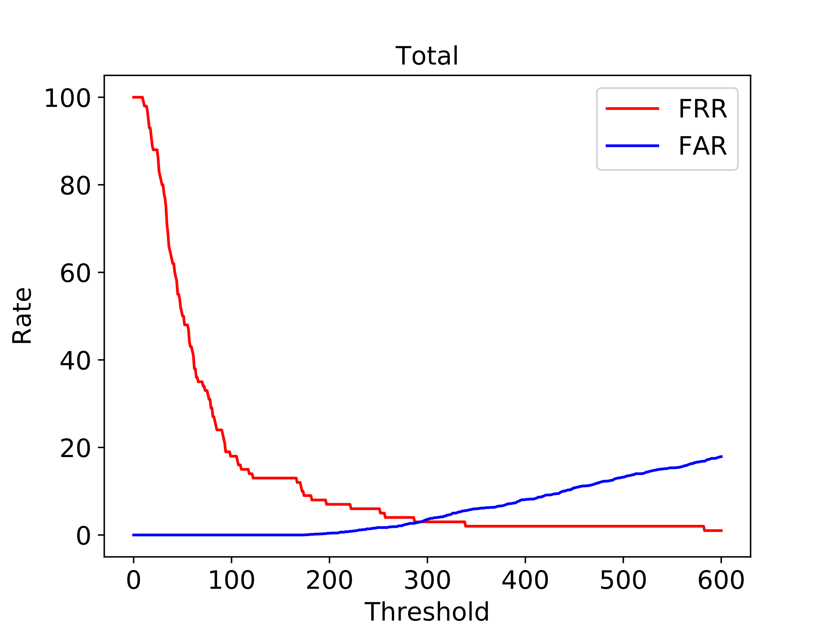
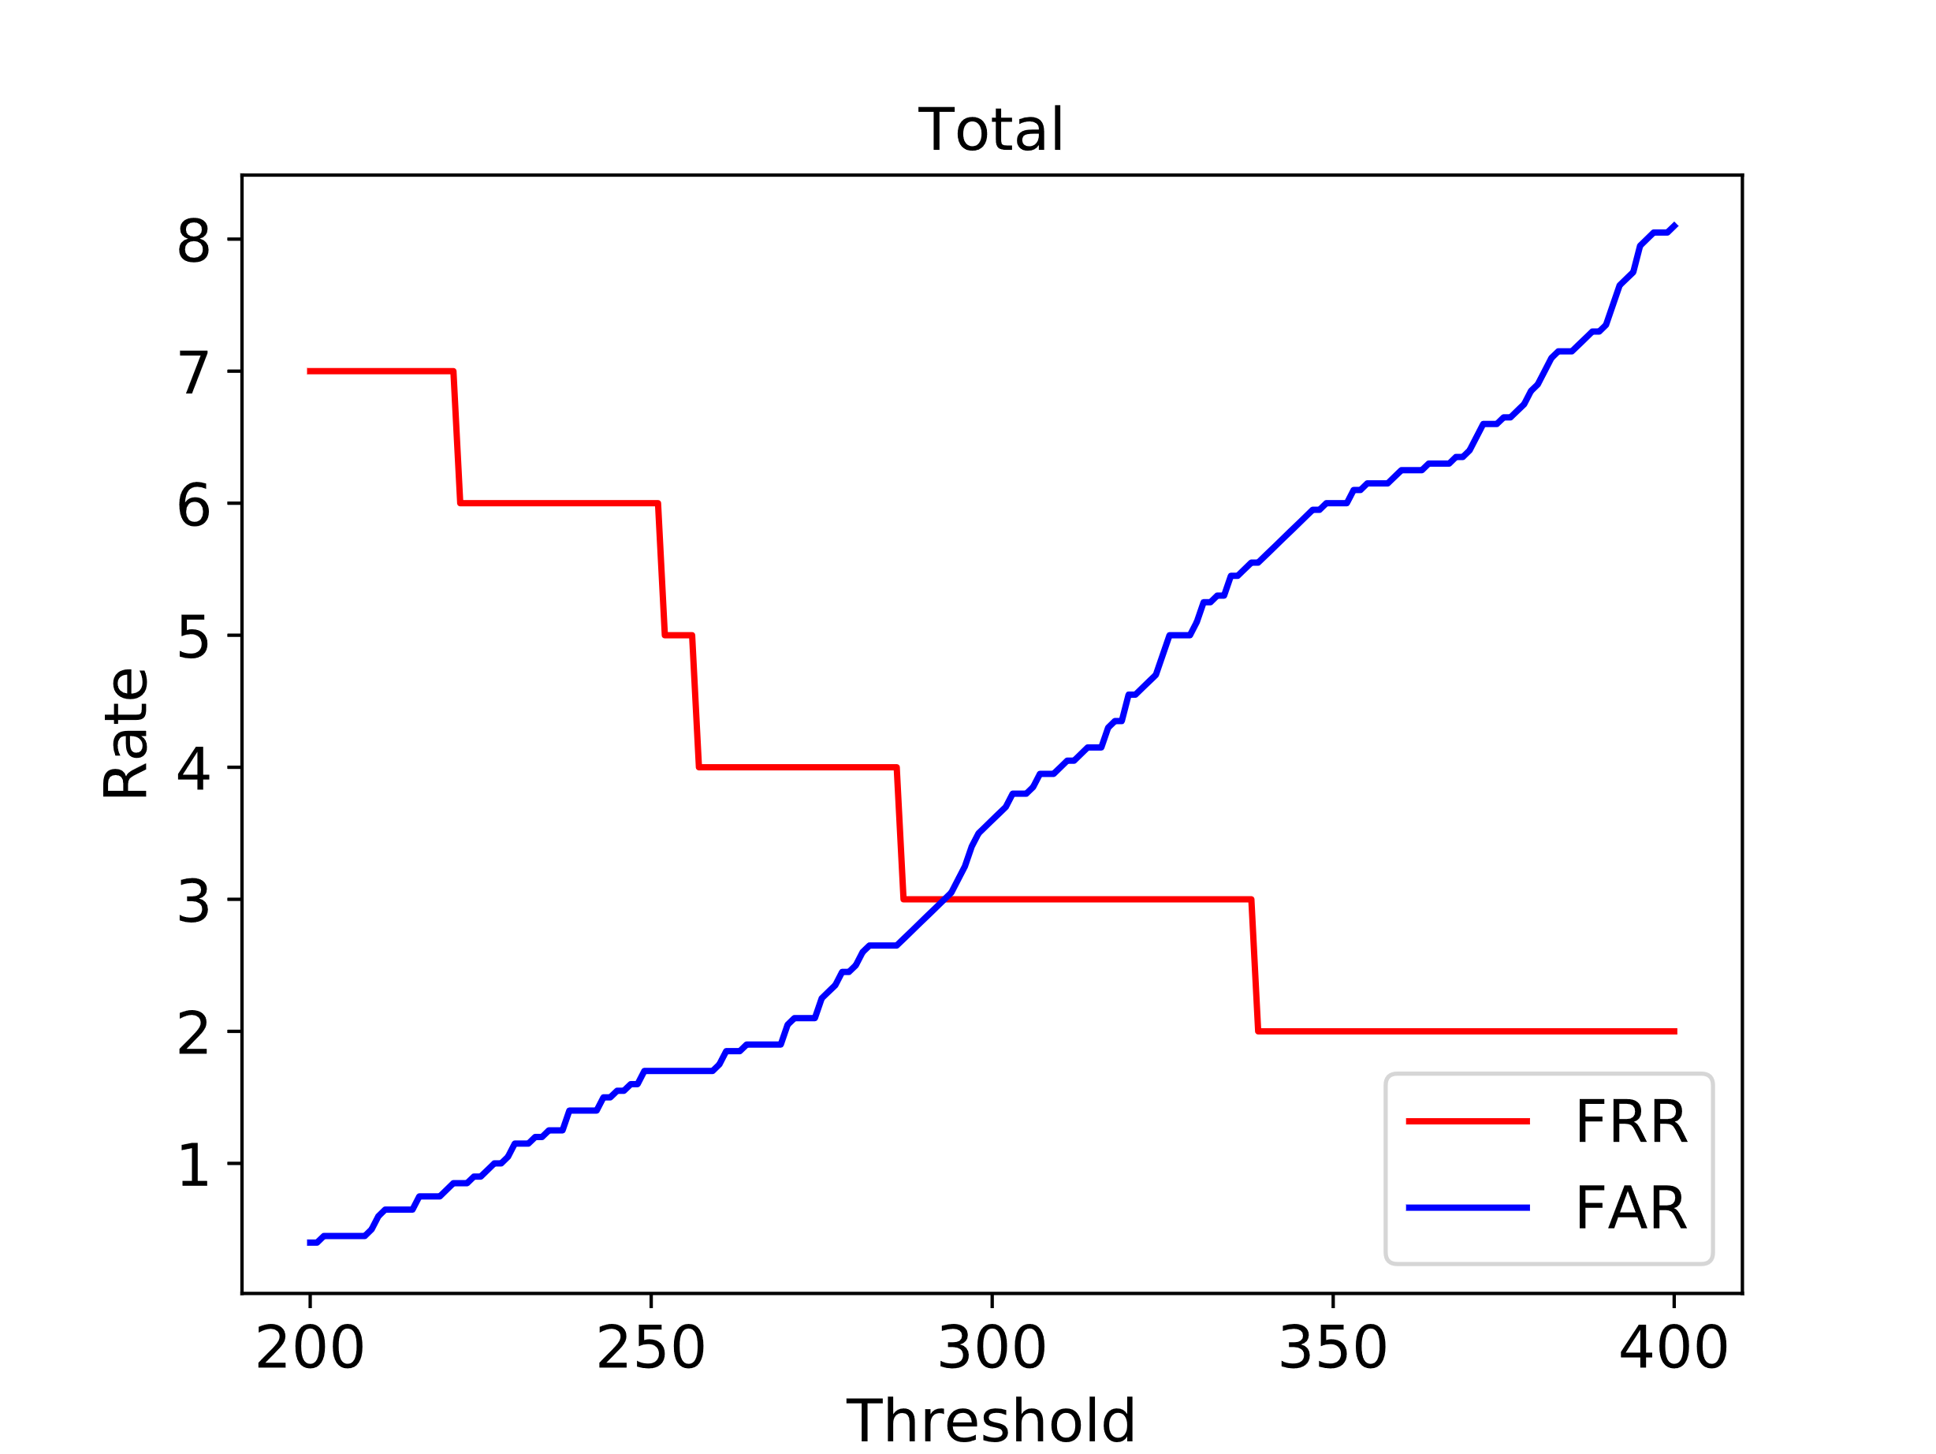

結果(判別 2/2)
エラー率：約3%

